Slide 1

Notes:
【旁白腳本】
各位投資人，歡迎。今天我們要揭開一個重要真相：新創公司的獲利能力，是可以被精準預測的。這份報告基於 CRISP-DM 六階段機器學習管線，對五十家新創企業進行多元線性迴歸分析，提供科學化的資本配置藍圖。讓我們開始。

Slide 2
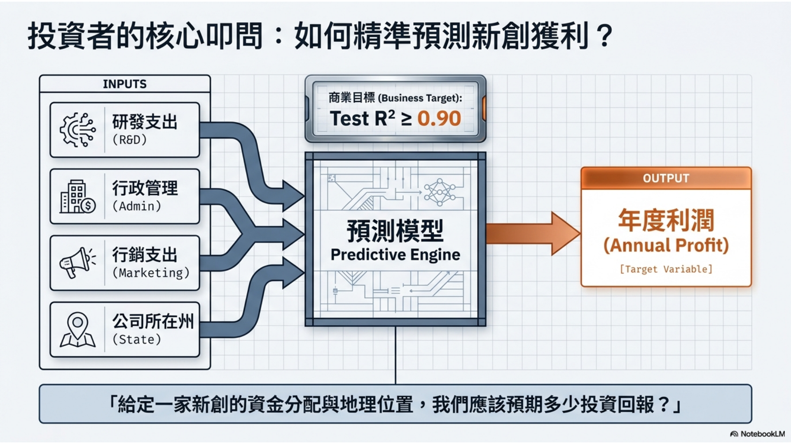
Notes:
【旁白腳本】
每位投資人都在問同一個問題：給定一家新創的資金分配，我應該期待多少回報？我們把這個問題轉化為機器學習任務。輸入：研發支出、行政管理、行銷支出、公司所在州。輸出：年度利潤。目標：測試集 R 平方達到零點九零——這是我們對自己設下的高標準。

Slide 3
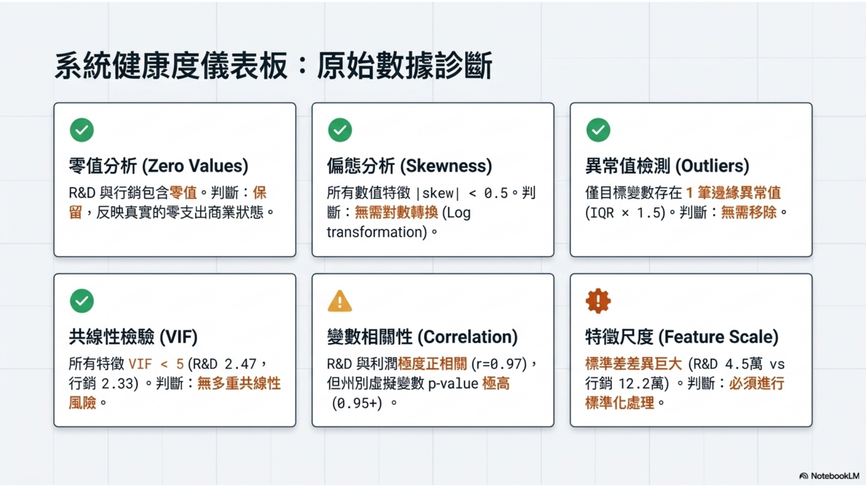
Notes:
【旁白腳本】
在建模之前，我們先做了完整的資料健康檢查。零值分析——保留，因為零研發支出反映真實的商業狀態。偏態分析——無需對數轉換。異常值——僅一筆邊緣異常，無需移除。共線性——VIF 全部低於五，安全。但有兩個警示燈：研發與利潤相關係數高達零點九七，信號強到需要特別處理；特徵尺度差異巨大，必須標準化。資料健康，才能建出值得信任的模型。

Slide 4
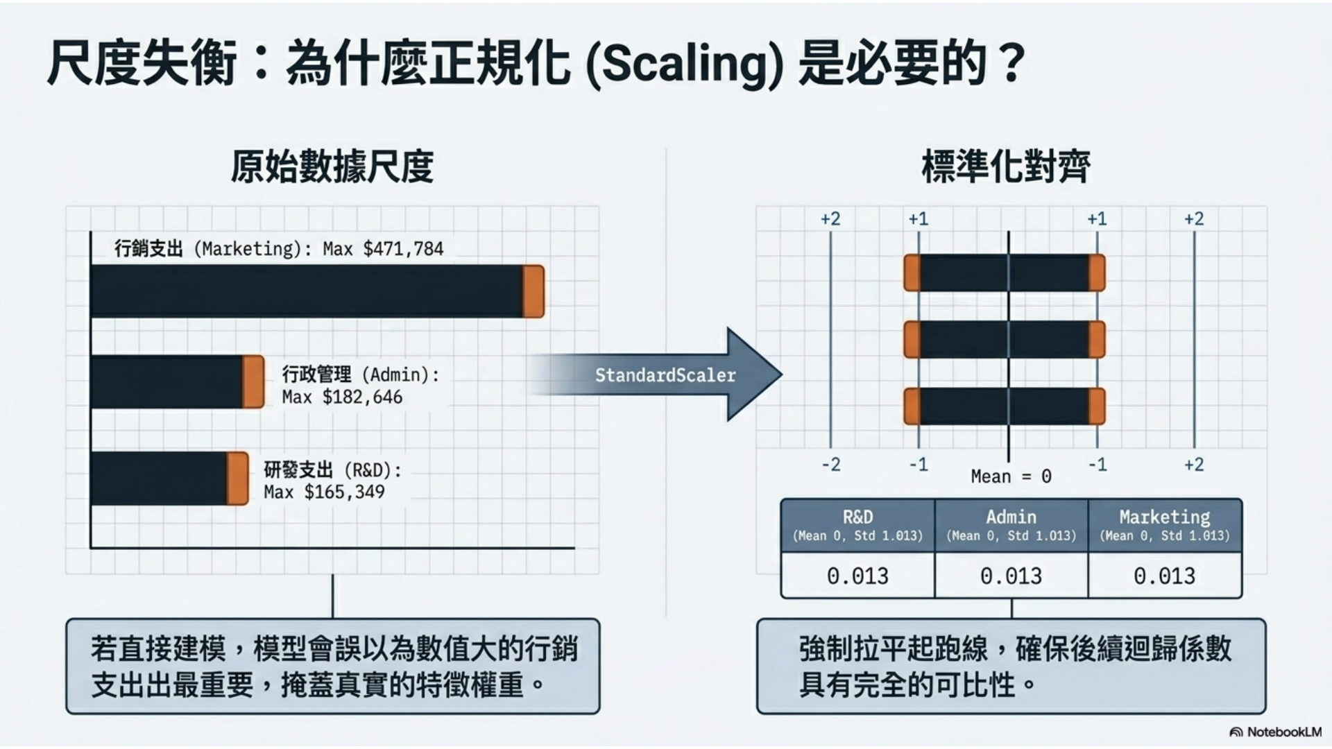
Notes:
【旁白腳本】
看這個對比。原始資料中，行銷支出最高達四十七萬美元，研發支出最高只有十六萬。如果直接建模，演算法會誤以為數值大的行銷支出最重要——但事實正好相反。StandardScaler 標準化之後，三個特徵的均值歸零，標準差統一為一。這才是公平競爭的起跑線。現在，讓特徵的真實預測力說話。

Slide 5
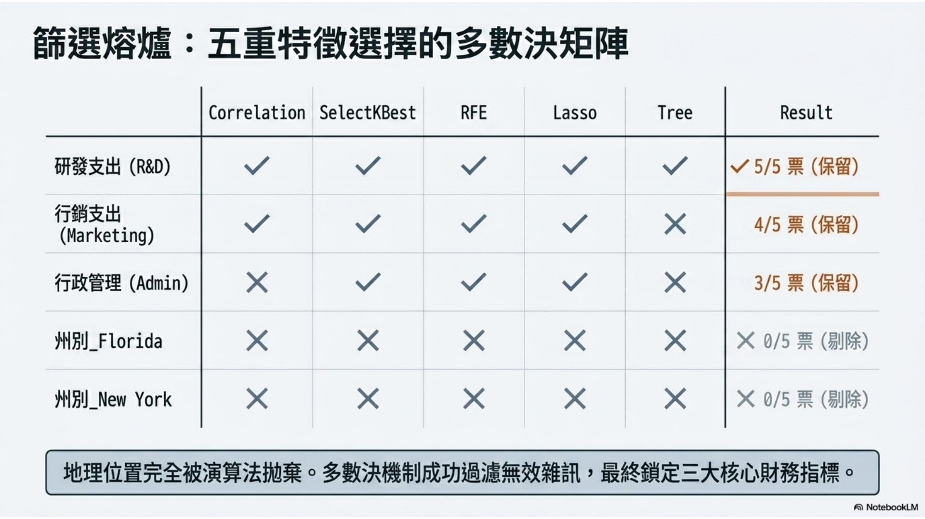
Notes:
【旁白腳本】
五種特徵選擇演算法同時上場投票。研發支出——五票全中，保留無懸念。行銷支出——四票，保留。行政管理——三票，存在爭議但保留。州別變數——零票，一票都沒有，一致出局。地理位置被所有演算法拋棄。這個多數決機制，成功過濾無效雜訊，讓真正的財務信號脫穎而出。

Slide 6
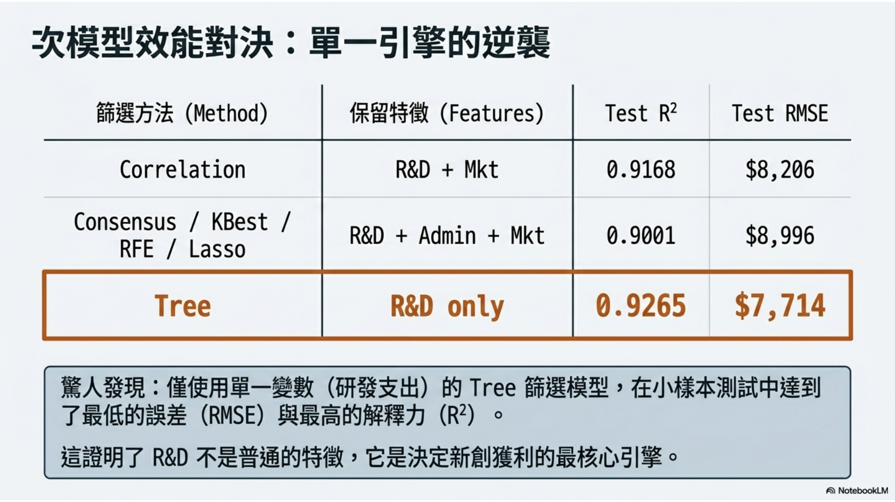
Notes:
【旁白腳本】
最讓人驚訝的發現在這裡。三種特徵組合對決：Correlation 方法保留研發加行銷，R 平方零點九一六八。共識方法保留研發加行政加行銷，R 平方零點九零零一。而 Tree 模型只保留一個變數——研發支出——R 平方達到零點九二六五，誤差只有七千七百一十四美元。單一特徵，最佳表現。這是研發支出作為獲利核心引擎的最直接證明。

Slide 7
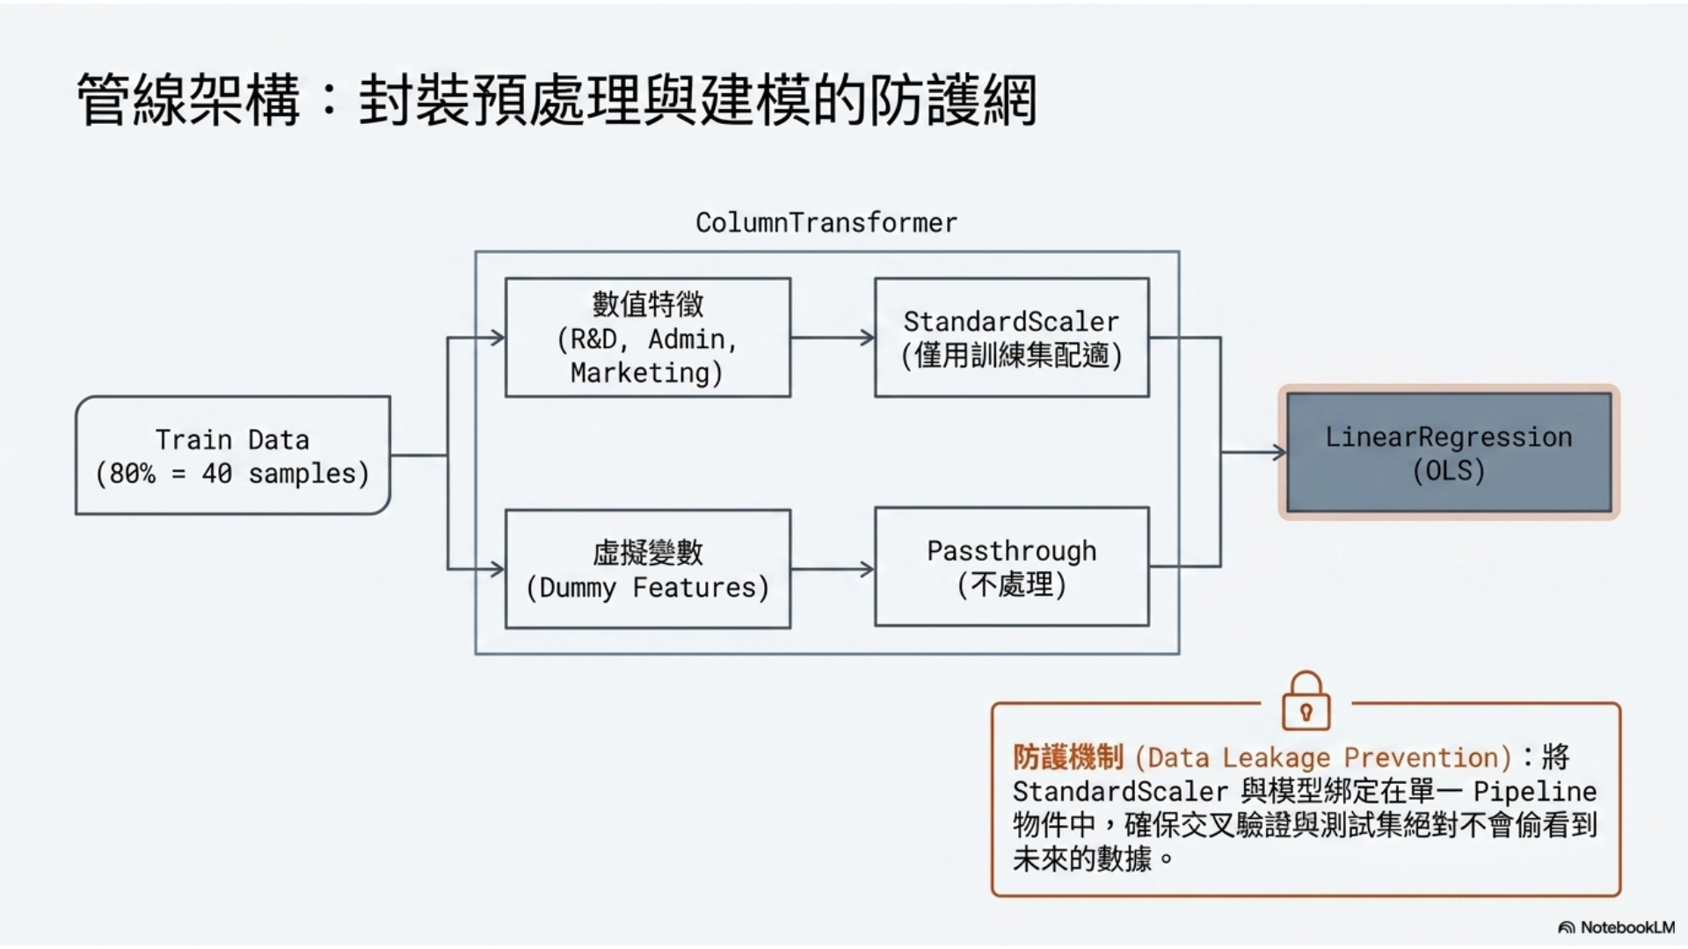
Notes:
【旁白腳本】
我們的模型架構使用 Pipeline 物件，把標準化與建模封裝在一起。關鍵原因：防止資料洩漏。StandardScaler 只在訓練集配適，交叉驗證和測試集絕對不會偷看到未來的數據。這是機器學習工程的基本紀律，也是讓我們的結果值得信任的根本保障。

Slide 8
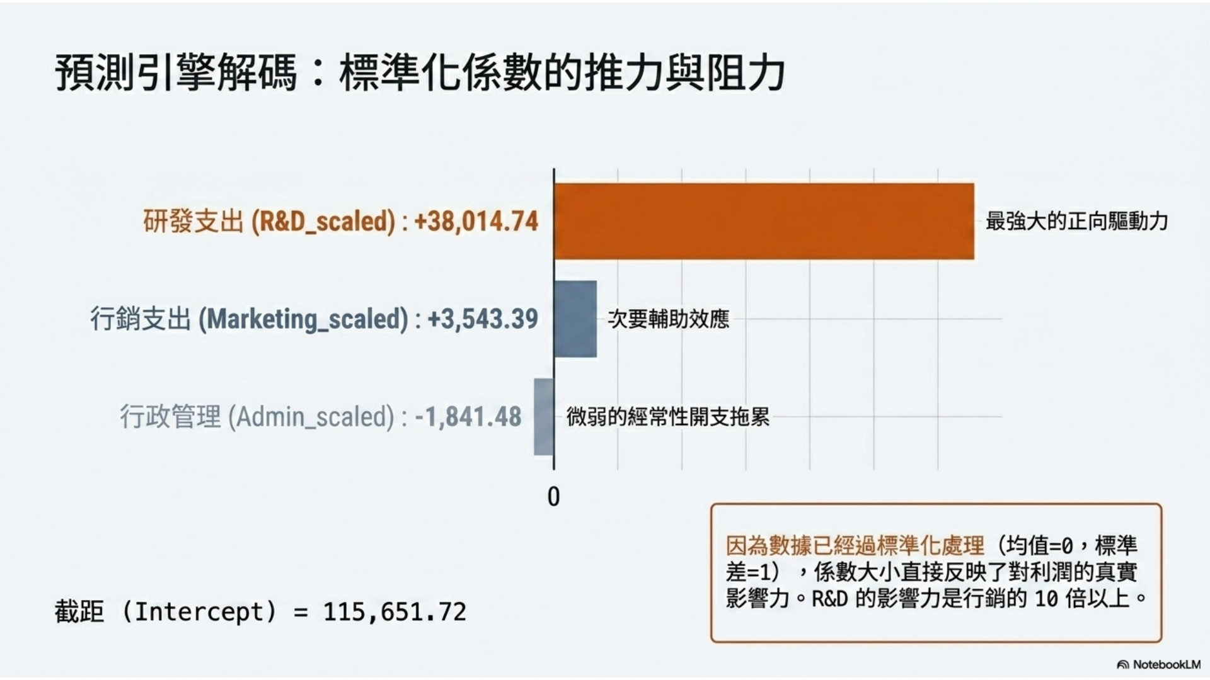
Notes:
【旁白腳本】
讓我們解碼預測引擎的內部機制。標準化後的回歸係數揭示了真實影響力。研發支出係數：正三萬八千——壓倒性的正向驅動力。行銷支出係數：正三千五百——有補充價值。行政管理係數：負一千八百——微弱的阻力。換句話說，研發的影響力是行銷的十倍以上。每一塊投入研發的資金，都在以最高效率轉化為利潤。

Slide 9
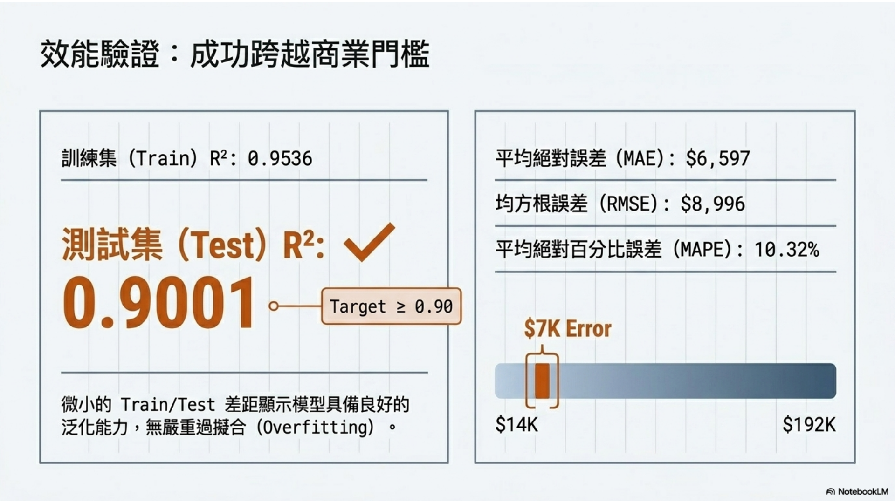
Notes:
【旁白腳本】
最終結果。測試集 R 平方：零點九零零一。商業目標：零點九零。門檻達到，精確到小數點後四位。訓練集與測試集差距微小，顯示模型具備良好的泛化能力，沒有過擬合。RMSE 八千九百九十六美元，MAE 六千五百九十七美元。誤差在實際投資決策的可接受範圍內。這個模型，可以被信任。

Slide 10
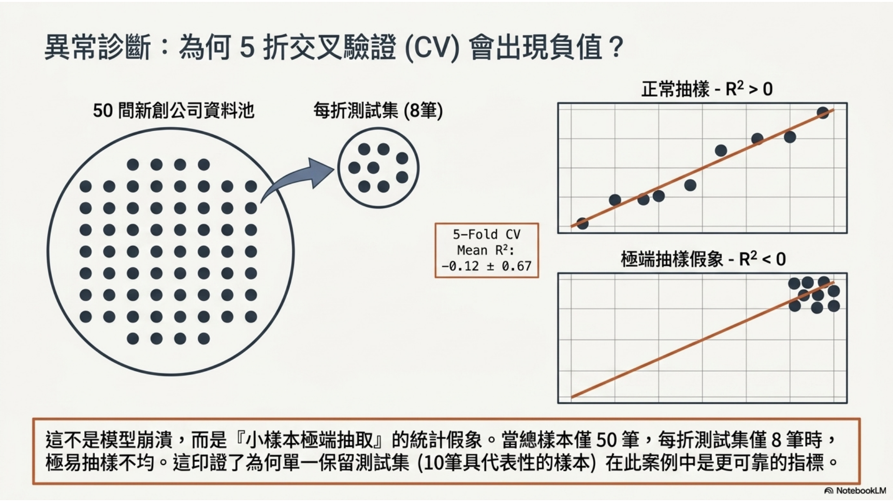
Notes:
【旁白腳本】
這裡有一個重要的統計警告。我們的五折交叉驗證出現了負 R 平方，均值負零點一二，標準差高達零點六七。這不是模型崩潰，這是「小樣本極端抽取」的統計假象。五十筆資料做五折，每折只有八筆測試資料，極易抽到不具代表性的樣本。這就是為什麼單一保留測試集，十筆具代表性的樣本，在此案例中是更可靠的評估指標。了解統計假象，才能做出正確的模型選擇。

Slide 11
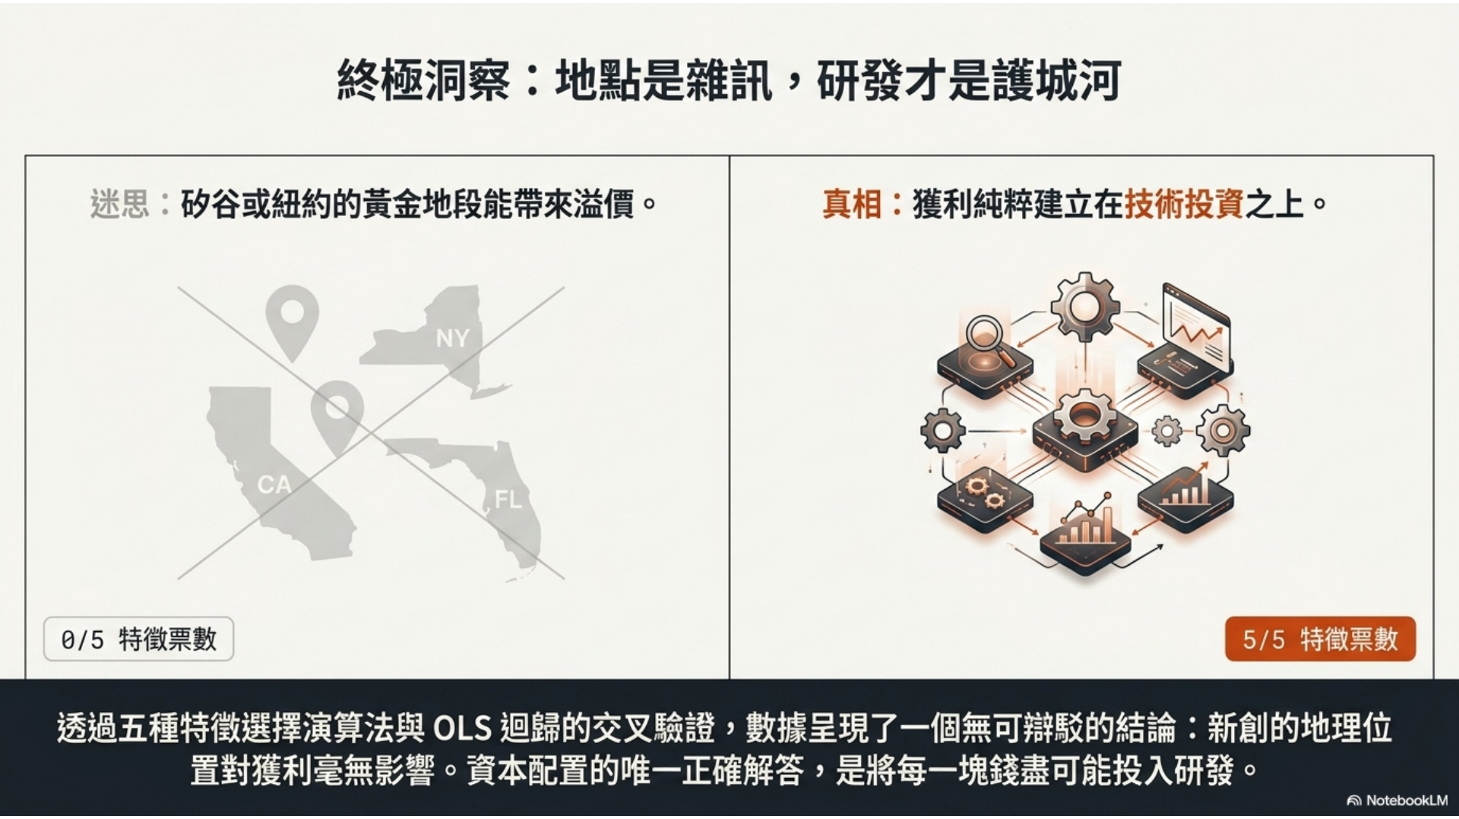
Notes:
【旁白腳本】
這是整個分析最重要的洞察。很多人以為，在矽谷或紐約的黃金地段能帶來溢價。數據告訴我們：錯了。地理位置——零票，p 值超過零點九五，完全無效。而研發支出——五票全中。R&D 不是普通特徵，它是決定新創獲利能力的護城河。資本配置的核心策略只有一個：把每一分錢盡可能投入研發。

Slide 12
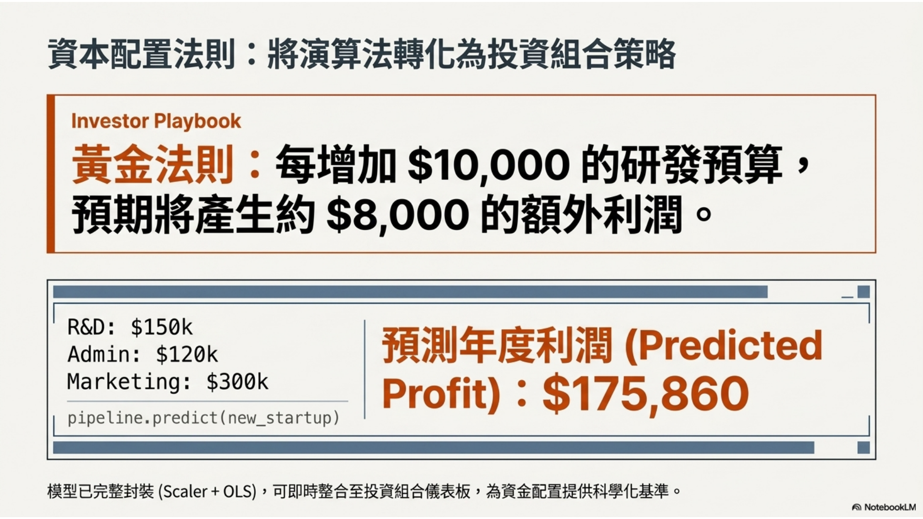
Notes:
【旁白腳本】
讓我把數據分析轉化為你可以立即使用的投資法則。黃金法則：每增加一萬美元的研發預算，預期將產生約八千美元的額外利潤。投資報酬率——研發每投入一塊錢，回收約八毛錢的年度利潤。實戰案例：研發一百五十萬、行政一百二十萬、行銷三百萬，預測年度利潤：十七萬五千八百六十美元。模型已封裝完成，可即時整合至投資組合儀表板。這不只是一份報告，這是你的資本配置決策工具。感謝各位。

